Slide 1
Prof. Dr. med. Samuel Pfeifer
Integration von existenziellen und spirituellen Fragen in der Psychotherapie – ein Spannungsfeld.

Slide 2
Dieses Symposium könnte Sie auch interessieren!

Slide 3
Existenzielle Themen
Grenzsituationen des Lebens: Leiden / Schwachheit / Krankheit / Tod
Verantwortung / Scheitern / Schuldigwerden
Isolation und Entfremdung, Verzweiflung, Angst
Die Frage nach dem Sinn
Notes:
»Existenzialismus« beschreibt einen Seelenzustand, mit dem vermutlich jeder in seinem Leben schon einmal Bekanntschaft gemacht hat. Es ist das Gefühl von »kosmischer Verlorenheit« – die schier unheilbare Empfindung von Einsamkeit und Fremdheit, überhaupt von der Absurdität des Lebens.
Wider Willen ist man auf diese gottverdammte Welt geworfen worden, und niemand, von den Eltern vielleicht abgesehen, hat auf einen gewartet. Existenzialismus, so könnte man sagen, ist ein Daseins-Schmerz, dem sich – ganz nebenbei – große Werke in Musik und Malerei, in Literatur und Philosophie verdanken.
(aus einem Artikel von Thomas Assheuer in DIE ZEIT, 05.08.2010 )

Slide 4
Wie kann sich die Psychotherapie diesen existenziellen Fragen zuwenden?

Slide 5
Drei wesentliche «Turns» der letzten Jahre
Cultural turn
Person-centered turn
Spiritual turn

Slide 6
1. CULTURAL TURN
Unsere multikulturelle Gesellschaft erfordert eine breitere Sichtweise des Menschen, von Pathologie und Normalität, Problemdefinition und Wege der Suche nach Hilfe (Zusammenarbeit von Psychotherapie und kulturellen Heilriten)
religiöse Fragestellungen bei seelischem Leiden werden ganz selbstverständlich in die Therapie eingebracht
Positionspapier „Perspektiven der Migrationspsychiatrie in Deutschland“ der DGPPN 2012
Kultursensitivität als neue Perspektive

Slide 7
Kulturelle Sensitivität entwickeln
Offenheit für Menschen aus einem anderen Kulturhintergrund
Bereitschaft zu hören und zu lernen
Familienkontext: Familienwerte oft wichtiger als individuelle Interessen
Kulturell bedingte Ängste und Tabus
Formen des Gefühls-Ausdrucks / Augenkontakt
Beziehungs-/Rollenverhalten
Bedeutung von psychischen Problemen: Ursachen, Ängste, Stigma, traditionelle Heilungswege.
Bereitschaft zur Therapie – evtl. unter Einbezug einer Vertrauensperson der eigenen Kultur / Religion.

Slide 8
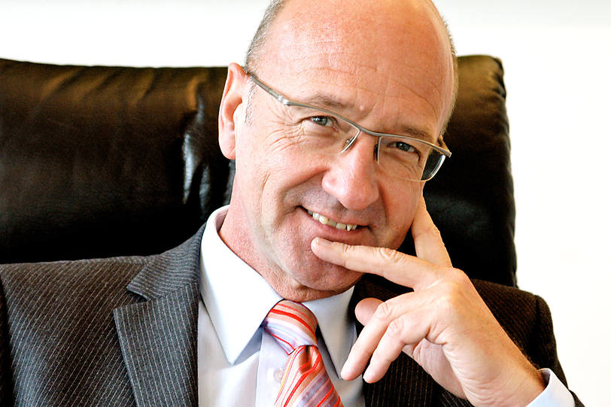
2. PERSON-CENTERED TURN
«Personalisierte Psychiatrie» - biologistische Mogelpackung
«Wenn die Daten von Genomik, Proteomik, Metabolomik, Bildgebung und Neuroendokrinologie miteinander kombiniert werden, könnten sie uns zur Entwicklung einer effektiven personalisierten antidepressiven Behandlung führen, die auf Genotyp und Biomarkern basiert. » (Holsboer in Nature 2008)
Prof. Florian Holsboer, langjähriger Direktor des Max-Planck-Institutes in München
Notes:
when data from genomics, proteomics,
metabolomics, neuroimaging and neuroendocrinology are used in combination,
they could lead to the development of effective personalized antidepressant
treatment that is based on both genotypes and biomarkers

Slide 9
Kritik der «personalisierten» Psychiatrie
Es ist verblüffend, wie hier eine Begriffseinengung durchgeführt und machtvoll durchgesetzt wird, die einer kritischen Überprüfung in keiner Weise standhalten kann. Die Verkürzung oder Reduktion lässt sich eindeutig festmachen: Denn es wird in der angesprochenen Redeweise nur auf den Körper, die genetische Ausstattung und die biologischen Vorgänge Bezug genommen, alles andere, das Soziale, psychische Prozesse oder was in der Philosophie als die Sprache des Mentalen bezeichnet wird …, wird weggelassen.
B. Küchenhoff 2012

Slide 10
Genetische Therapievorhersagen illusorisch
Simon & Perlis 2010, Personalized Medicine for Depression. American Journal of Psychiatry 167:1445–1455
Conclusions: While individuals vary widely in response to specific depression treatments, the variability remains largely unpredictable. Future research should focus on identifying true moderator effects and should consider how response to treatments varies across episodes. At this time, our inability to match patients with treatments implies that systematic follow-up assessment and adjustment of treatment are more important than initial treatment selection.
«Unsere Unfähigkeit, spezifische Behandlungsformen auf die Patienten abzustimmen, weist auf die Bedeutung der psychotherapeutischen Begleitung hin.»
Freie Übertragung der Schlussfolgerungen
Notes:
Personalized medicine for depression: can we match patients with treatments?
Simon GE, Perlis RH.
Am J Psychiatry. 2010 Dec;167(12):1445-55

Slide 11
3. SPIRITUAL TURN
Psychoanalyse – implizite Religionsfeindlichkeit
Rogers – Bruch mit der Religion – Hoffnung auf den «neuen Menschen»
Artikel von Steven Hayes 1984, Begründer von ACT: «Making sense of spirituality» (in der Verhaltenstherapie)
Achtsamkeit als neue psychotherapeutische Perspektive in sehr vielen psychotherapeutischen Schulen (John Kabat-Zinn)

Slide 12
Publikationen
PUBMED-Publikationen zum Themenkreis Psychiatrie, Religion, Spiritualität in den Jahren 1990 bis 2011 (Zahlen aus Bonelli & Koenig 2012)
Psychotherapeuten-Journal 3/2012: Therapie und Spiritualität

Slide 13
Spiritualität und «Musikgehör»
MUSIK: Während viele Menschen Freude daran haben, ein Instrument zu beherrschen, leiden andere lebenslang an den Bemühungen ihrer Eltern, ihnen das Spiel auf einer Violine beizubringen.
SPIRITUALITÄT: Es gibt Menschen, die im Glauben einen tiefen Sinn, Geborgenheit und Halt erleben. Für andere bedeutet Religion die Erfahrung von Einengung, Verletzung und Enttäuschung.

Slide 14
Studie: Bedürfnisse der Patienten in der Klinik
25 % - wichtig, sehr wichtig
18 % - nicht erwünscht
Wie kann man sich dem Thema kultursensibel – ethisch verantwortungsvoll, therapeutisch zentriert annähern?

Slide 15
Wahrnehmung von Religiosität / Spiritualität
80 %
PAT
THER
subjektives Leiden / therapeutische Interpretation
SPIR / REL
Positives Coping
Negativer Konflikt
Weltanschaulicher Hintergrund
Eigene Erfahrungen
20 %

Slide 16
Dreiklang effektiver Therapie
menschlich
fachlich
christlich
GRUNDSÄTZE DER KLINIK SONNENHALDE

Slide 17
Religiöse Patienten und säkulare Therapeuten – ein ethisches Spannungsfeld

Slide 18
Ist Psychotherapie antireligiös?
Unterschiedliche Sozialisation – wissenschaftliche Prägung
Andere Lebensschwerpunkte – westlicher Individualismus
Antireligiöse Tendenzen (Sigmund Freud u.a.) als historisches Grundkonzept; Religion als «infantile Abwehr» gegen Ängste und Unsicherheit des Lebens.
Vorurteile gegen religiöse Menschen durch negative Lebenserfahrungen, Berichte von einengender, schädlicher Religiosität

Slide 19
Spektrum der Religiosität
Hohe Religiosität
Starke Prägung
Glaubensbezug im Alltag - pragmatisch
5 – 10%
Niedrige Religiosität

Slide 20
Themen bei hochreligiösen Patienten
Durchdringung des Alltags von religiösen Riten und Regeln.
Bedeutung religiöser Führungspersonen (Imam, Priester, Pastor etc.) sowie theologischer Leitlinien für die persönliche Meinungsbildung und das persönliche Verhalten.
Abgrenzung von anderen Weltanschauungen: Wir und die anderen.
Sexualität und Partnerwahl (z.B. orthodoxes Judentum, indisches Kastenwesen).
Intensität von religiösen Erlebnissen (z.B. Charismatik, Mystik) und die Überlappung mit psychiatrischen Krankheitsbildern.
Ablehnung von Psychologie, Psychotherapie und Psychiatrie.
Heilungserwartung und Wunderglaube.
Systemische Aspekte der Familienstruktur / Familienehre.

Slide 21
Besondere Fragestellungen relig. Patienten
Warum lässt Gott Leiden zu?
Pathways to care – Suche nach Hilfe
Spiritual Struggle / geistliche Konflikte
Bedeutung des Gebetes
Ethisch-moralische Leitlinien / Tabus
Notes:
Theodizee-Frage
Warum lässt Gott das zu? (negative Ereignisse, Traumatisierung, allgemeine Verminderung des persönlichen Wohlbefindens)
Pathways to care
Die Hoffnung auf Wunder: Könnte nicht durch eine spirituelle Intervention, einen besonderen Segen, eine religiöse Wallfahrt ein Wunder in meinem Leben geschehen? ----- pathways to care (vergleichbar traditionellen medizinischen Konzepten ohne religiösen Überbau)
Spiritual Struggle / geistlicher Kampf
Die Interpretation psychischer Konflikte als „geistlicher Kampf, Angriff / teuflische Versuchung“ -------- vgl. Konzept der „spiritual struggles“ (Exline & Pargament)
Bedeutung des Gebetes
im christlichen Kontext als Zwiesprache mit Gott, im muslimischen Kontext als religiöse Pflicht
Ethisch-moralische Leitlinien / Tabus:
von den christlichen „Todsünden“ bis zu Fragen der Abgrenzung von anderen Weltanschauungen (z.B. Konversionsverbot im Islam, Partnerwahl in der gleichen Subkultur etc.) – Übertretung verwehrt den Zugang zu Gott und zum ewigen Leben.

Slide 22
Respektvolle Betrachtung
Es wäre vermessen, würde man hochreligiöse Menschen, die eine Therapie aufsuchen als Massstab für Glück oder Unglück einer intensiven Religiosität nehmen.
Selbst wenn für den weniger religiösen Betrachter vieles fremd erscheint, einengend oder bevormundend wirkt oder gar bizarre Züge zu tragen scheint, so schliesst dies eine hohe Lebenszufriedenheit über weite Strecken hinweg nicht aus.
«Nur was wir würdigend betrachten, öffnet sich uns.»

Slide 23
Schwellenängste vor einer Psychotherapie
Der säkulare Therapeut / die Therapeutin
Könnte zu tief in mein Seelenleben Einblick nehmen
Könnte meine Persönlichkeit verändern
Lehnt mich in meinen Glaubenswerten ab /verachtet mich
Verändert meine Werte, so dass ich nicht mehr dem Glauben gemäss lebe
Stellt sich gegen meine Religionsgemeinschaft
Wendet (esoterische) Therapiemethoden an, die ich nicht mit meinem Glauben vereinbaren kann.

Slide 24
Muslimische Ängste
„Die Ärzte kennen meine Religion nicht und werden mich nicht verstehen.“
„Die Ärzte werden mir Ratschläge geben, denen ich als Muslim nicht folgen kann“
„Die Therapie wird mich von meiner Religion entfernen.“
„Ich habe Angst, dass die Ärzte meine Religion nicht respektieren.“
„Stets wird meine Religion für meine Probleme verantwortlich gemacht!“
(nach Laabdallaoui und Rüschoff 2010, S. 31)

Slide 25
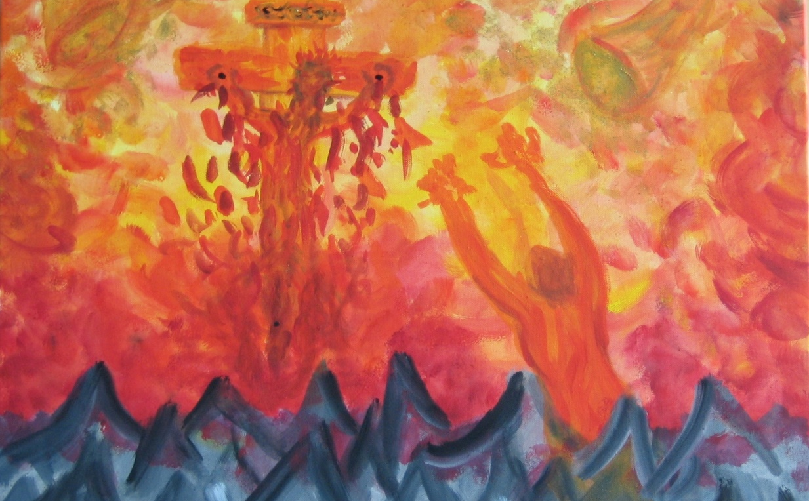
Sondergruppen / Sekten
„Hilfe ausserhalb unserer Gemeinschaft durften wir nicht holen, weil perfekte Gottesführung nach aussen hin demonstriert werden musste. Wo Gott direkt führt, kann es keinen Widerspruch und keine Disharmonie geben. Wenn doch, dann hat der Teufel seine Hand im Spiel. Wer Probleme hat, glaubt nicht richtig.“

Slide 26
Wie kann man sich dem Thema – kultursensibel – ethisch verantwortungsvoll – therapeutisch zentriert annähern?

Slide 27
Allgemeine Erwartungen an Psychotherapie
Mit Hilfe der psychotherapeutischen Behandlung möchte ich...
Meine Probleme ("persönliche Baustellen") in der Familie / am Arbeitsplatz besser bewältigen lernen
Meine Stimmungsschwankungen reduzieren
Meine kreisenden Gedanken, ständiges Grübeln, Sich-Sorgen reduzieren
Methoden kennen lernen, die mir helfen, weniger Angst zu haben
Nicht mehr so traurig und antriebsarm sein
Die Scheidung besser verarbeiten
Mit Stresssituationen besser umgehen lernen
Meine lähmende Prüfungsangst überwinden
Verbesserung des Funktionierens einer Person
Notes:
Erwartungen an eine Psychotherapie
"Mit Hilfe der psychotherapeutischen Behandlung möchte ich.....
Meine Probleme ("persönliche Baustellen") in der Familie oder am Arbeitsplatz besser bewältigen lernen
Meine Stimmungsschwankungen reduzieren
Meine kreisenden Gedanken, ständiges Grübeln, Sich-Sorgen reduzieren
Methoden kennen lernen, die mir helfen, weniger Angst zu haben
Nicht mehr so traurig und antriebsarm sein
Die Scheidung besser verarbeiten
Mit Stresssituationen besser umgehen lernen
Meine lähmende Prüfungsangst überwinden
Lernen, Dinge zu tun, die ich seit Jahren aus Angst vermeide (z.B. Autofahren)
Meine Kräfte besser einteilen und meine Grenzen erkennen und akzeptieren
Nein-Sagen lernen und besser eigene Bedürfnisse / Wünsche äußern
Perfektionistische Ansprüche an mich reduzieren
Angst- und Panikattacken überwinden
Selbstsicherer werden, Schüchternheit überwinden
Nicht mehr so stark von der Meinung anderer abhängig sein
Mich trauen, meine Meinung zu sagen und mich besser durchzusetzen
Mich mit meinem Partner wieder besser verstehen
Die Ursachen meiner emotionalen Probleme herausfinden und mich dadurch besser verstehen
Mit heftigen Gefühlsausbrüchen umgehen lernen
Mit körperlichen Schmerzen umgehen lernen
Die tiefe Trauer nach dem Tod meines Partners verarbeiten/überwinden
Meine psychosomatischen Beschwerden besser bewältigen
Mich um soziale Kontakte, meine Interessen und positive Freizeitaktivitäten kümmern
Mich um mehr Lebensqualität kümmern
Eine bessere Tagesstruktur aufbauen
Mich nicht mehr über jede Kleinigkeit ärgern und so viel Streit mit meiner Tochter haben
Mehr Durchhaltevermögen und Selbstdisziplin entwickeln
Von meinen wiederholten, sinnlosen und zeitraubenden Gedanken und Handlungen loskommen (z.B. Händewaschen, Ordnen etc.)
Wieder besser schlafen können (Ein- und Durchschlafen)
Mich tagsüber ausgeruht und leistungsstark fühlen
Mein Suchtmittelkonsum (Alkohol) unter Kontrolle bringen
Besser mit anderen Leuten reden lernen und Kontakte knüpfen
Ein schlimmes, traumatischer Erlebnis überwinden
Nach meiner Trennung vor 4 Monaten neue Ziele und Wege im Leben finden
Gefunden bei http://www.psychotherapie-paterok.de/therapieziele.html

Slide 28
Sensitivität für Religiosität / Spiritualität
Spiritualität wird exploriert mit dem Ziel eine ganzheitliche Lebensbewältigung zu fördern.
Feinfühlige Exploration von R/S (auf feine Signale achten! – Benutzung religiöser Redewendungen)
Sich spezifische Aspekte der Glaubensüberzeugung erklären lassen
Sich erkundigen, wie bestimmte hilfreiche Konzepte, Ressourcen, Konflikte in den Glaubensüberzeugungen enthalten sind
Offenheit und Respekt signalisieren für spirituelle Impulse, die der Patient von sich aus äussert
Evtl. Seelsorger / Pastor / Priester / Imam beiziehen.
Vgl. Griffiths: Religion hilft, Religion schadet. Darmstadt 2010
Notes:
Griffith J (2013). Religion hilft, Religion schadet: Wie der Glaube unsere Gesundheit beeinflusst. Wissenschaftliche Buchgesellschaft, Darmstadt.
Psychotherapie ist nicht primär spirituelle Begleitung, sondern ein Weg, Leiden zu lindern, eine Person zu stärken und ihr einen Sinn für das Leben zu vermitteln. Damit sollen die personale Existenz gestärkt, Beziehungen gefördert und die Bewältigung von Leiden verbessert werden.
Der Urgrund des Mitgefühls – das „Mit-Leiden“ – ist insofern der Schlüssel, als ein Patient zuallererst wissen muss, dass ein Therapeut bereit und in der Lage ist, sein Leiden mitzuempfinden, bevor man in die Intimität existenzieller oder spiritueller Fragen eintritt.

Slide 29
Religiosität als Prägung / als Thematik in der Therapie
PRÄGUNG
THEMEN
Subkulturelle Sozialisation*
Psychodynamik / Rollenverhalten
PERSON
Pathogenese / «Spiritual Struggle»
Glaube als Coping
Konfliktverarbeitung / Psychopathologie
Traumatisierung
(Geistlicher Missbrauch)
Was hilft – was schadet?
* im Kontext der vorherrschenden Kultur der Gesellschaft

Slide 30
Der hochreligiöse Patient in der Psychotherapie ist …
ein leidender Mensch (oftmals mit religiös geprägten „idioms of distress“).
ein subkulturell geprägter Mensch
ein Mensch im Konflikt (mit sich selbst, seinen religiösen Werten und mit seinem Umfeld).
ein Mensch, der seine Schwachheit erlebt, in denen sich die Versprechungen und die Bewältigungsstrategien der Religion als uneinlösbar erweisen.
Ein Mensch mit seinen Strebungen nach Liebe und Glück (evtl. im Widerspruch zu religiösen Regeln).
Ein Mensch mit seinem „Schatten“, destruktiven Anteilen, Regungen und Strebungen, die sich nicht mit seiner religiösen Ethik in Einklang bringen lassen.

Slide 31
Wie lassen sich religiöse Aspekte in die therapeutische Arbeit integrieren?

Slide 32
Ethische Grundhaltung
Respect
Responsibility (Verantwortung)
Integrity
Competence
Concern
BEACHTE:
Spannung zwischen religiösen Pflichten und Schaden für Gesundheit und Existenz
Rollenkonflikte
nach Plante 2007
Notes:
Die ethischen Spannungsfelder wurden von Plante (2007) unter dem Akronym „RRICC“ beschrieben: Respect, Responsibility (Verantwortung), Integrity, Competence und Concern. Der Therapeut ist in erster Linie dem Wohlbefinden des Patienten verpflichtet. Es gilt sorgfältig abzuwägen zwischen Einhaltung von religiösen Pflichten und Schaden für Gesundheit und Seele. Integrität bedeutet aber auch, sich nicht in Rollenkonflikte verwickeln zu lassen. So kann es sein, dass eine Patientin von einem Priester überwiesen wird, jedoch mit dem Auftrag, sie so weit wiederherzustellen, dass sie die Anforderungen der religiösen Gemeinschaft wieder erfüllen kann. Eine sorgfältige Klärung des Auftrages, der Rollenverteilung und der Eigenständigkeit der Patientin ist ethisch unabdingbar.
Die interkulturelle Kompetenz kann durch eine Vertrautheit mit Religion (sei dies durch Begegnungen oder durch eine intensive Selbsterfahrung) stark gefördert werden. Für das orthodoxe Judentum haben Bilu & Witztum (1993) einen sehr anschaulichen Leitfaden zum Verständnis von Patienten aus diesem Hintergrund geschrieben. Die unterschiedlichen Werte von Patient und Psychotherapeut erfordern dabei ein sorgfältiges Abwägen von Begrifflichkeiten und therapeutischen Zielsetzungen (Worthington 1988). Integrität bedeutet dabei auch, dass der Therapeut dazu stehen darf, dass er zwar nicht alle Glaubenssätze teilen kann, aber versucht, sich in die Welt des Patienten einzufühlen. Bilu & Witztum (1993) nennen dies eine „temporäre Suspension des Unglaubens“ auf beiden Seiten. Wenn eine klare therapeutische Haltung verbunden wird mit einer warmherzigen Anteilnahme am persönlichen Ergehen der Person, dann kann die Therapie mit hochreligiösen Menschen nicht nur erfolgreich sein, sondern auch für den Therapeuten im besten Sinne „inspirierend“ sein.

Slide 33
Religion als metatherapeutisches Thema
Religion sollte nur dann Thema der Psychotherapie werden, wenn sie vom Patienten angesprochen wird.
Religion wird nicht zur bestimmenden gemeinsamen spirituellen Handlung / zum Ritual im Rahmen des therapeutischen Settings
Religion wird verstanden als metatherapeutisches Thema: «Reden über Religion», aber nicht «Praktizieren als religiöses Ritual» (österreichische Richtlinien Psychotherapie)
Ausnahmen:
Achtsamkeitsübungen, möglichst nicht mit religiösem Überbau
Gebet im Einzelfall, wenn vom Patienten gewünscht

Slide 34
Richtlinien für die Psychotherapie
Verschiedene Positionspapiere (englisches RCP, APA, WPA DGPPN)
Darin wird die Haltung von Psychotherapie gegenüber religiösen / spirituellen Themen beschrieben und in einen ethischen Kontext gestellt.
DOWNLOAD: www.seminare-ps.net/positionspapiere

Slide 35
Interkulturelle Kompetenz in der Therapie
Neugier und wertfreies Interesse am religiösen Leben eines Menschen
Respektvolles Abwägen zwischen nützlichen und hinderlichen Aspekten religiöser Überzeugungen (Griffiths 2013)
Offene Diskussion von positiven Emotionen, entweder losgelöst von religiösen Prämissen («Ich darf!») oder in einer anderen Sichtweise des liebenden Gottes, der doch auch das Glück eines Menschen möchte.
Stehenlassen von religiösen Grundregeln, wenn diese als «sine-qua-non» erlebt werden.

Slide 36
Religious Struggles – Religiöse Konflikte
Forschung durch J. Exline und K.I Pargament
Konflikthafte Gottesbeziehung
Interpersonelle Enttäuschungen
Moralische Konflikte
Zweifel an religiösen Lehren und Überzeugungen
Dämonische Kausalattributionen
Sinnfragen
Exline JL, Pargament KI, Grubbs JB & Yali AM (2014).
Notes:
Exline JL, Pargament KI, Grubbs JB & Yali AM (2014). The religious and spiritual struggles scale. Development and initial validation. Psychology of Religion and Spirituality 6:208-222.

Slide 37
Integrität
Der Therapeut darf dazu stehen, dass er zwar nicht alle Glaubenssätze teilen kann, aber versucht, sich in die Welt des Patienten einzufühlen.
«Temporäre Suspension des Unglaubens» auf beiden Seiten (Bilu & Witztum 1993)
Klare therapeutische Haltung verbunden mit einer warmherzigen Anteilnahme am persönlichen Ergehen der Person

Slide 38
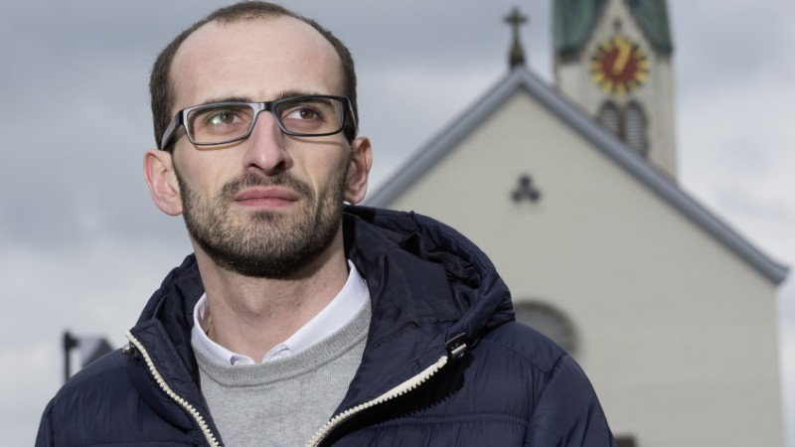
Fallbeispiel «Berufung» vs. «erfülltes Leben»
37-jähriger katholischer Priester
Konflikte mit der Institution Kirche, Zwänge bei der Messe
Depressionen
Zweifel an der Berufung, Einfluss der dominanten Mutter
Psychotherapie thematisiert spirituelle Aspekte der Berufung, der Beziehung zu Gott, der Freiheit des Willens etc.
SYMBOLBILD

Slide 39
Fallbeispiel «Schuld» im islamischen Kontext
44-jährige muslimische Frau
Depression und Angststörung
Glaubt am Asthmaanfall der Mutter schuld zu sein, wegen schlechter Gedanken über die Mutter
Psychotherapie thematisiert spirituelle Hintergründe, islamische Aspekte der Gnade Allahs, Psychoedukation: logischer Zusammenhang von Gedanken und Ereignissen

Slide 40
RESPEKT MITMENSCHLICHKEIT EINFÜHLUNG OFFENHEIT INTEGRITÄT

Slide 41
DOWNLOAD: www.seminare-ps.net
Besten Dank für Ihre Aufmerksamkeit!
Hier finden Sie viele Powerpoints zu aktuellen Themen aus Psychotherapie und Seelsorge

Slide 42
Dieses Symposium könnte Sie auch interessieren!

